Slide 1
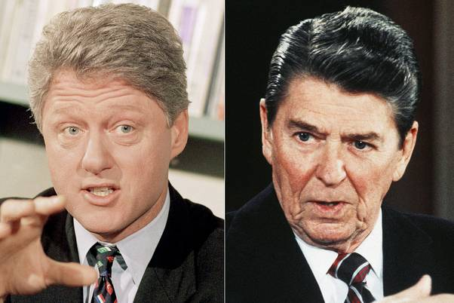
Modul 7: Reagan og Clinton
USA – et splittet land

Slide 2
Plan for modulet
Noter fra sidst
Læreroplæg
13 th. amendment (dokumentar)

Slide 3
Fra sidste gang: Fælles læsning + noter
Færdiggør (10 Min)
1.7 Efterkrigstidens Amerika - The Great Society? | USA. Historie, samfund, religion
+
USA i 1950’erne - Fair Deal, Eisenhower og overflodssamfundet | USA. Historie, samfund, religion
+
USA i 1960’erne - JFK, Lyndon B. Johnson og Great Society | USA. Historie, samfund, religion
+
Nixon og Watergate | USA. Historie, samfund, religion

Slide 4
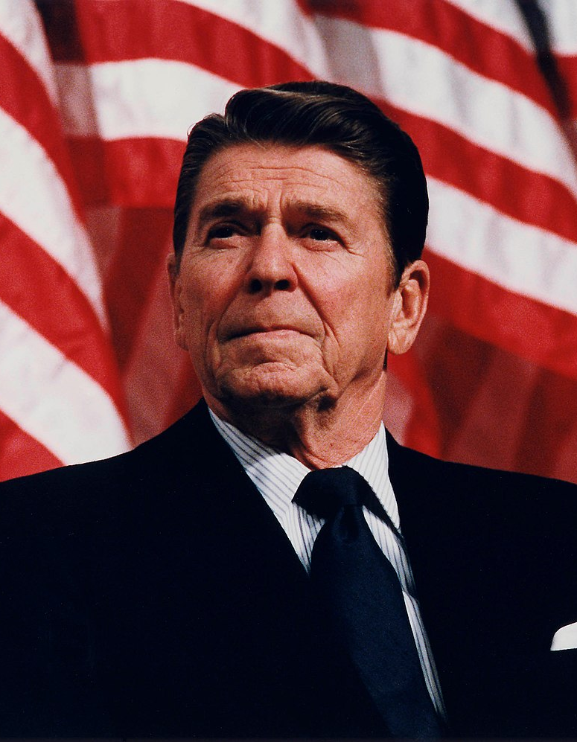
Ronald Reagans præsidentskab i 1980’erne:
Konservativ bølge: Ronald Reagan blev valgt som præsident på en stærk konservativ bølge, og Republikanerne vandt også Senatet, som havde været under Demokratisk kontrol siden 1954.
Indenrigspolitik: Reagan ønskede at reducere den føderale regerings magt, sænke skatterne, fremme privatfinansieret sygesikring og tilbagerulle mange af de velfærdsinitiativer,
Udenrigspolitik og forsvar: I modsætning til hans indenrigspolitiske mål, ønskede Reagan en stærk stat med et stort militærbudget for at beskytte USA’s interesser og stå fast over for Sovjetunionen.
(Ikke fokus herpå i vores forløb om USA!)

Slide 5
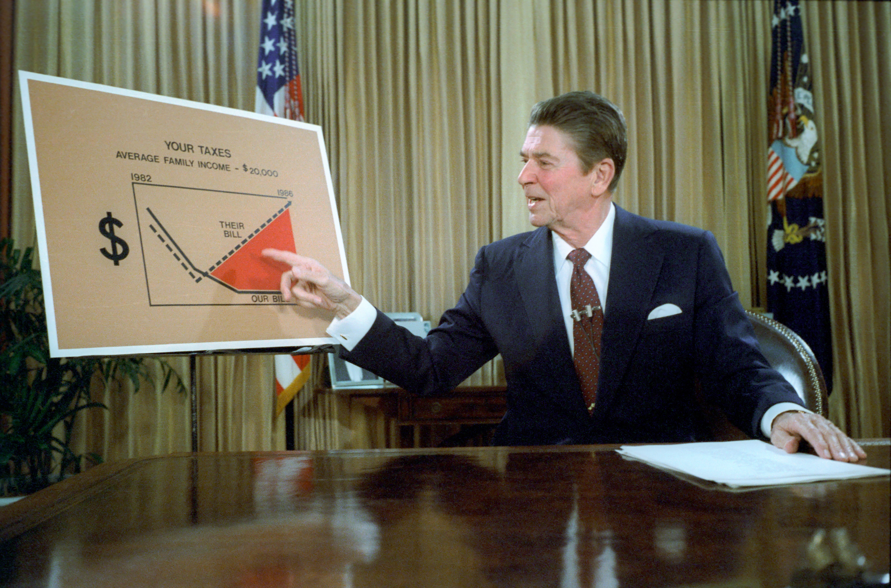
Reagans økonomiske politik og dens konsekvenser
Reaganomics: Reagans økonomiske politik, fokuserede på at sænke indkomstskatten og skatten på kapitalinvesteringer samt at reducere offentlige udgifter til velfærd.
Skattelettelser: Reagans skattelettelser var mest fordelagtige for de rigeste amerikanere. Topskatten faldt fra 70% til 28%, mens bundskatten steg fra 11% til 15%,
Øget ulighed: Reagans politik førte til øget økonomisk ulighed i USA. De fattigste 40% af amerikanerne blev fattigere, mens de rigeste blev rigere.
Økonomisk bedring og oliepriser: Den økonomiske fremgang i 1980’erne blev delvist tilskrevet faldende
oliepriser. Selvom Reagan huskes for at have stabiliseret økonomien, var olieprisernes fald en væsentlig faktor.
Stigende statsgæld: Under Reagans regeringstid tredobledes den amerikanske statsgæld til over 2.000 milliarder dollars på grund af store militærudgifter og underskud på betalingsbalancen.

Slide 6
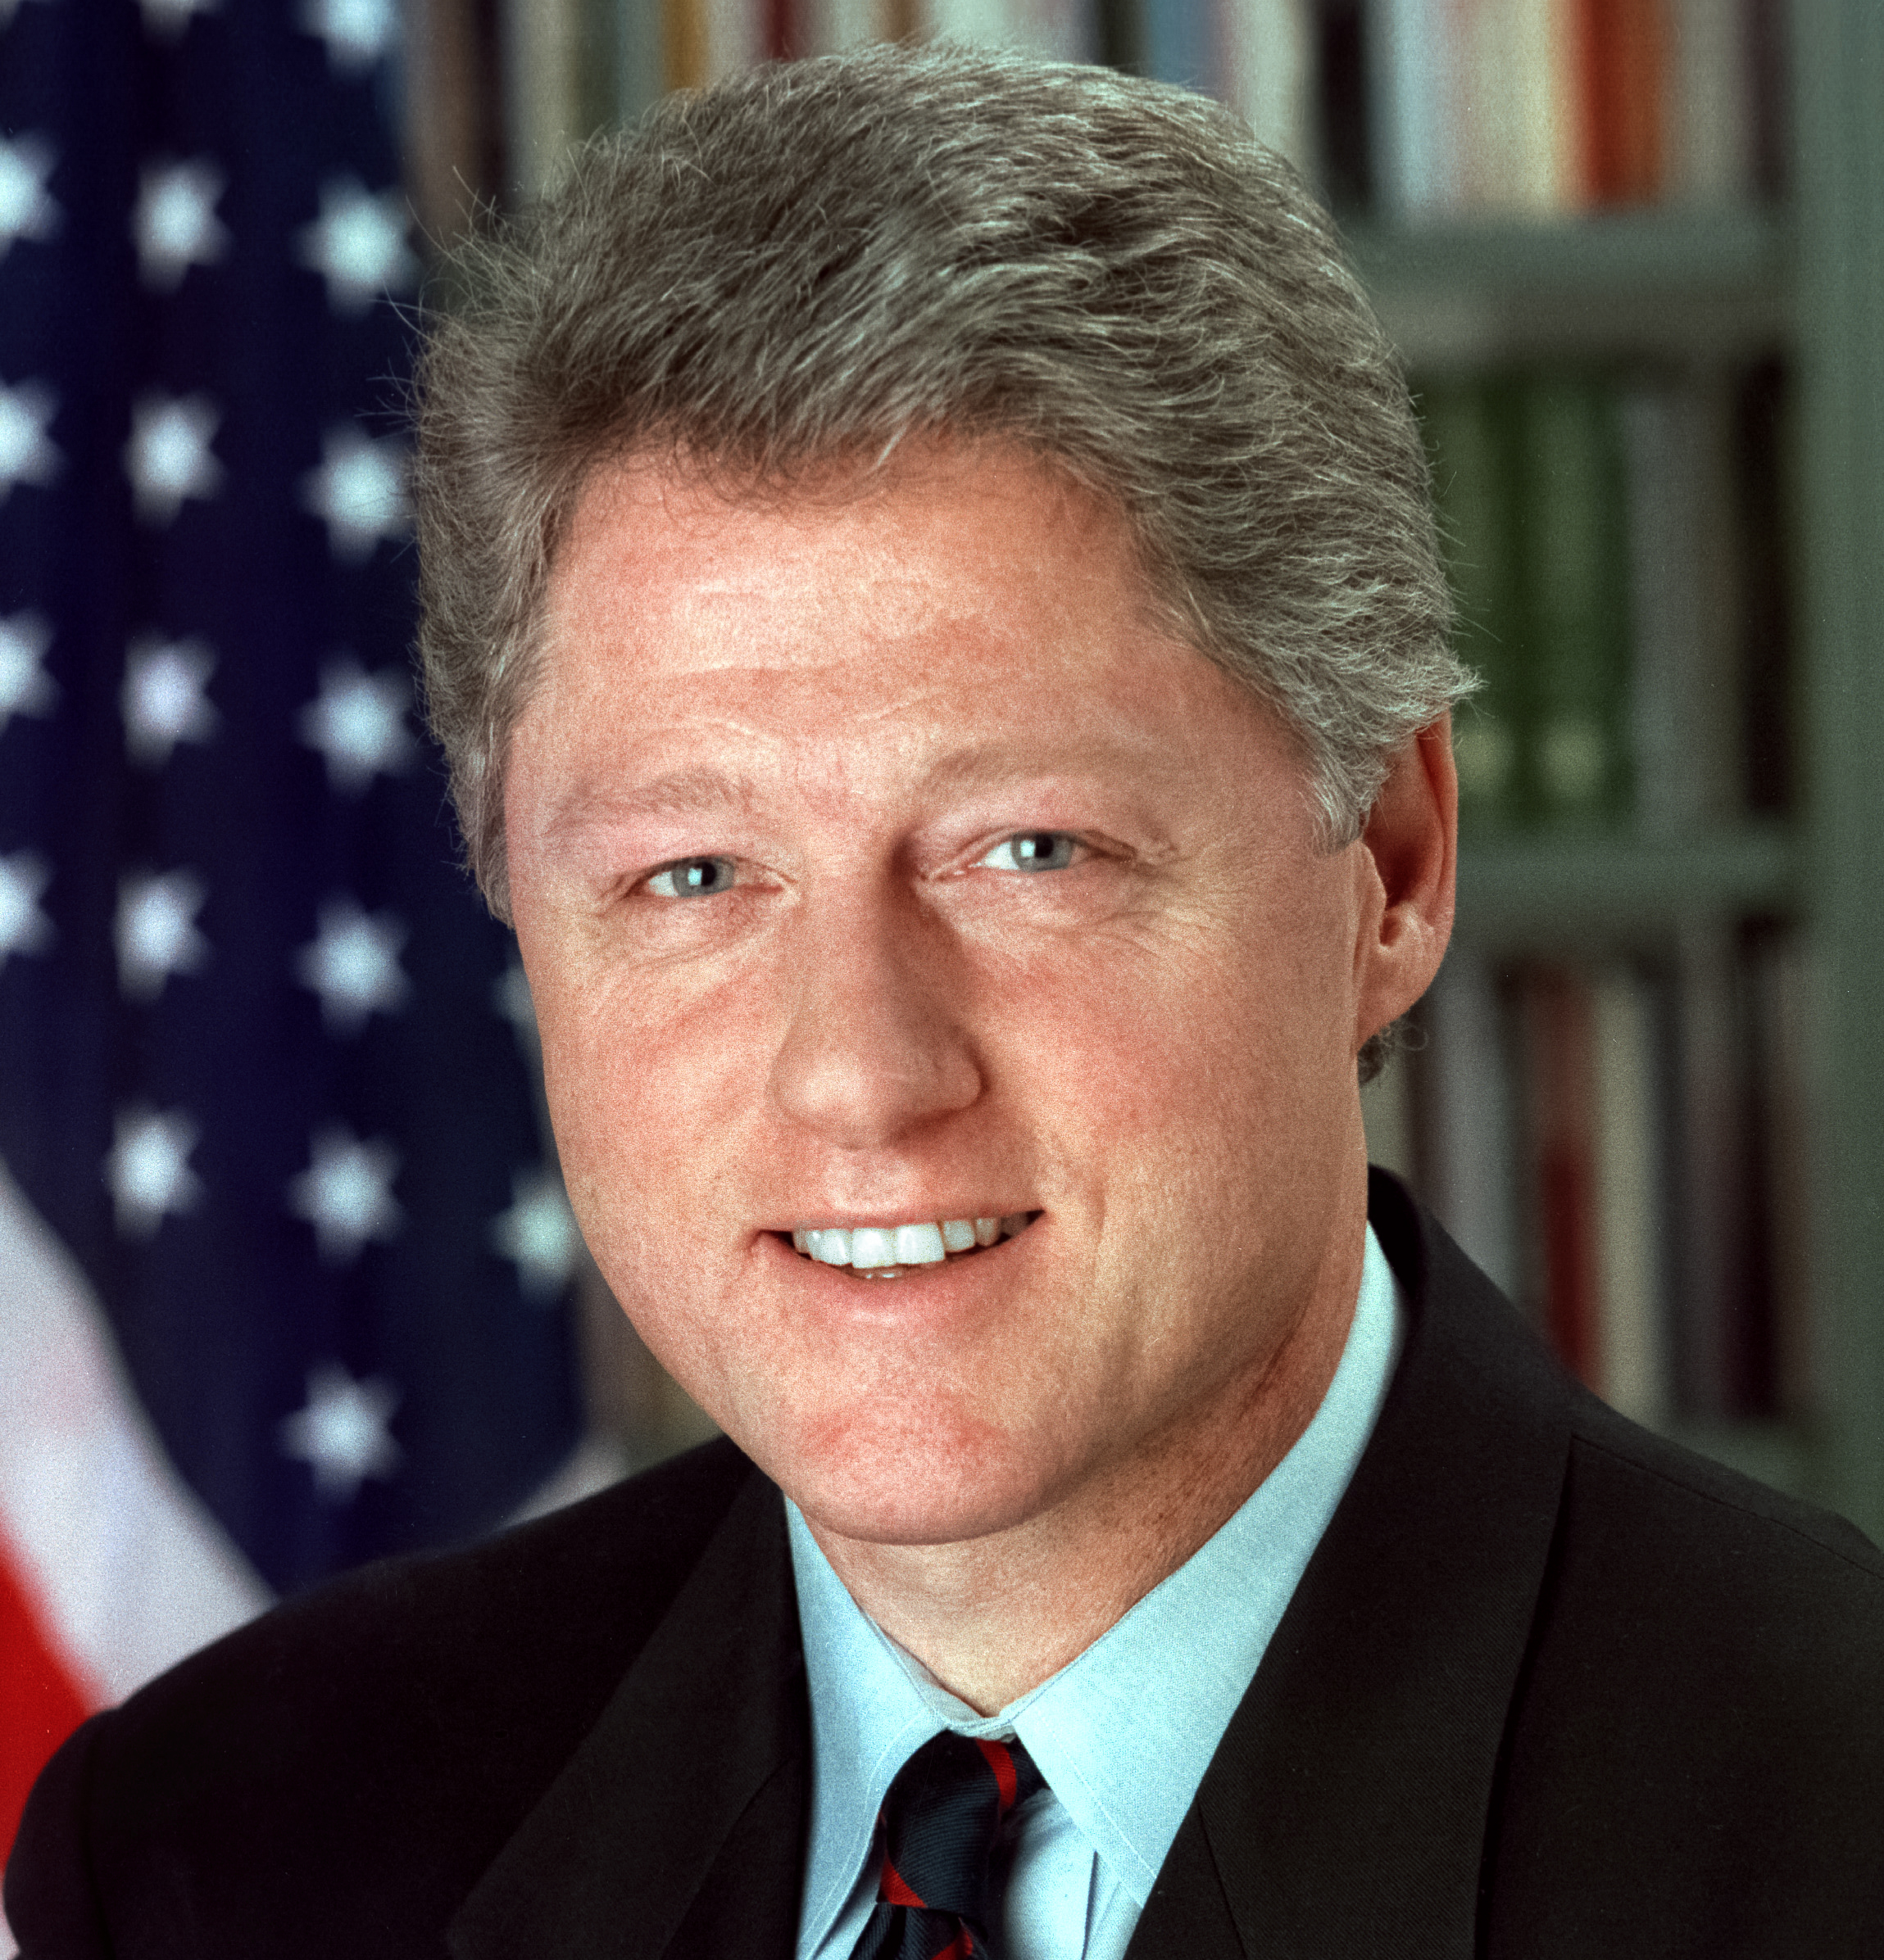
Den økonomiske og politiske udvikling i USA i 1990’erne under Clinton
Økonomisk vækst: Den positive økonomiske udvikling fra 1980’erne fortsatte ind i 1990’erne, hvor den amerikanske økonomi oplevede betydelig vækst.
Bush Sr.'s præsidentskab: George H.W. Bush, Reagans vicepræsident, blev præsident, men mistede popularitet på grund af brudte løfter om ikke at hæve skatterne, hvilket bidrog til hans manglende genvalg.
Clintons politiske projekter: Bill Clinton, der blev præsident i 1993, fokuserede på to store projekter: oprettelsen af NAFTA (Frihandelsområde: USA, Canada og Mexico), og en omfattende sundhedsreform. Mens NAFTA blev gennemført, mislykkedes sundhedsreformen på grund af stærk modstand fra medicinalindustrien og forsikringsbranchen.
Negative reklamekampagner: Negative reklamekampagner var udbredte i amerikansk politik og påvirkede valgkampagnerne betydeligt. Disse kampagner fokuserede ofte på modstandernes fejl og mangler. ”Negative Campaigning”

Slide 7
Politiske kampe under Clintons præsidentperiode
Budgetkonflikten i 1996: Den republikanske leder Newt Gingrich forsøgte at gennemtvinge store besparelser på Medicare og Medicaid ved at nægte at stemme for statsbudgettet. Dette førte til, at den amerikanske stat ikke kunne udbetale lønninger og velfærdsydelser i 28 dage. ”ShotDown”.
Politisk splittelse: Splittelsen mellem Demokrater og Republikanere blev værre, især da Gingrich opfordrede til brug af stærkt negative udtryk om Demokraterne,
Rigsretssagen mod Clinton: Clinton blev stillet for en rigsretssag i 1999 på grund af hans løgn under ed om et seksuelt forhold til praktikanten Monica Lewinsky. Selvom han blev frifundet, øgede sagen spændingerne mellem partierne.
Mediernes rolle: Lewinsky-sagen blev fulgt tæt af nye konservative medier, især Fox News, som blev lanceret i 1996. Fox News’ politiske vinkling bidrog til polariseringen af den off. debat.
Polarisering af offentligheden: Fremkomsten af medier som Fox News førte til en opsplitning af offentligheden, hvor amerikanerne ofte valgte nyhedsmedier, der understøttede deres politiske synspunkter, hvilket yderligere polariserede debatten.

Slide 8
Den økonomiske udvikling i USA fra slutningen af 1990’erne og frem:
Økonomisk topform i slutningen af 1990’erne: USA oplevede rekordlav arbejdsløshed, stigende aktiekurser og et offentligt budgetoverskud i 1999. Clinton formåede at nedbringe statsgælden, hvilket ingen præsident siden har opnået.
Deregulering af finansmarkederne: En række dereguleringer, herunder ophævelsen af Glass-Steagall Act i 1999, fjernede adskillelsen mellem kommerciel bankforretning og investeringsbankforretning, hvilket øgede risikoen i finanssektoren.
Finanskrisen i 2008: Krisen startede på det amerikanske boligmarked med en stigning i subprime-lån, hvilket førte til en bredere økonomisk krise. Store finanshuse gik fallit, og staten måtte gribe ind med en hjælpepakke på 700 milliarder dollars.
Kritik af statens indgriben: Venstrefløjen kritiserede, at staten måtte bruge skattekroner til at redde finanssektoren, mens private overskud gik til aktionærerne. Dette blev set som urimeligt og uretfærdigt.
Gældskrise: USA er også ramt af en alvorlig gældskrise med en samlet gæld på 34.000 milliarder dollars. En stor del af denne gæld er udenlandsk, især fra Japan og Kina.

Slide 9
USA under Reagan og Clinton
Strukturel racisme
Dokumentar ”13th” om strukturel racisme i USA
13TH | FULL FEATURE | Netflix
Spørgsmål til dokumentaren:
1. Hvad er dine umiddelbare reaktioner på dokumentaren?
2. Hvordan definerer dokumentaren strukturel racisme, og hvilke eksempler giver den?
3. Hvordan påvirker strukturel racisme forskellige samfundsgrupper ifølge dokumentaren?
4. Hvilen rolle spiller lobbyisme ifht. strukturel racisme?
5. Hvordan kan vi som individer og som samfund bidrage til at reducere strukturel racisme?
6. Hvilke løsninger eller handlinger ville du foreslå ifht. at bekæmpe strukturel racisme?
Besvares mens I ser udsendelsen, og jeres svar skal skrives ind i jeres noter

